Slide 1


GatiGos
La tienda con todo para tu perro y gato
Andreu, Soukaïna, Muhammad Haris,
Manuel y Arnau
Marketing en Internet - Q2 2023-2024

Slide 2


La Empresa
ONLINE

Slide 3

Productos y servicios: Alimentación
Diversidad y calidad
Diferentes marcas bien reconocidas
(Piensos y Alimentos Secos, Comida Húmeda, Golosinas Saludables)
Dietas especializadas
(Razas específicas, orgánicas y sin cereales, alergias…)

Slide 4

Productos y servicios: Accesorios
Collares, correas, arneses, ropa, calzado, camas, muebles, bolsos de transporte
Amplia gama de juguetes
Tecnología (GPS, cámaras,..)

Slide 5
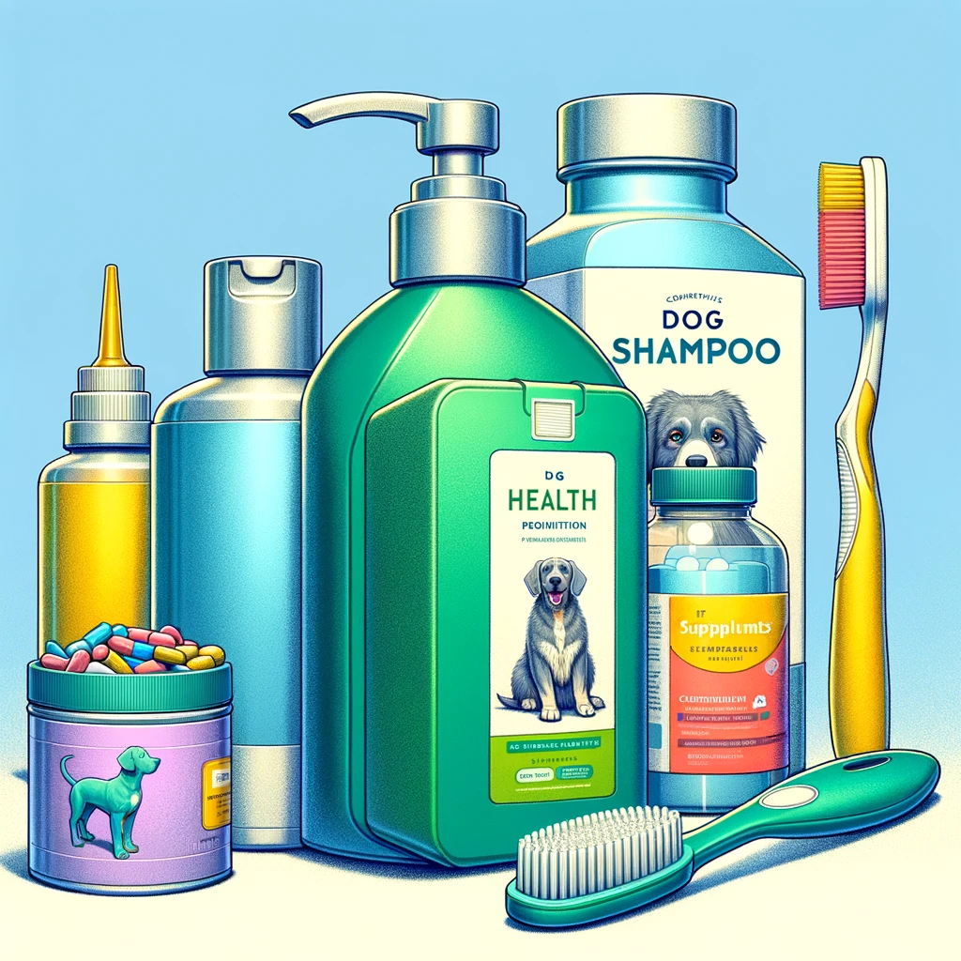
Productos y servicios: Productos de higiene y salud
Champús y acondicionadores
Cuidado dental y de uñas
Pañales y soluciones
Suplementos nutricionales
Diversos cepillos
Productos antiparasitarios

Slide 6
Productos y servicios: Suscripciones
Standard
Basic
Premium
Diamond
1 producto
de alimentación, cada X tiempo
2 productos de alimentación, cada X tiempo
3 productos de alimentación, cada X tiempo,
3 productos de higiene
1 accesorio
4 productos de alimentación, cada X tiempo
4 productos de higiene
2 accesorios
Personalización gratuita

Slide 7




Varios servicios
Servicio a domicilio
Personalización de tus
Servicio técnico y post-venta
Atención al cliente

Slide 8

Público objetivo
Amantes de las mascotas Están dispuestos a invertir en su bienestar y alimentación de alta calidad. | Propietarios ocupados Prefieren servicios que les ahorren tiempo y les permitan recibir productos de forma regular.
Milennials / Gen Z Estos grupos muestran un fuerte interés en el bienestar de sus mascotas y en la conveniencia de las compras en línea. | Propietarios preocupados por la salud de sus mascotas Dispuestos a pagar más por alimentos naturales, orgánicos y de alta calidad que contribuyan a la salud y longevidad de sus animales.
Personas que viven en zonas alejadas Personas que viven en áreas donde puede ser más difícil acceder a tiendas especializadas en productos para mascotas y que prefieren la comodidad de recibir productos directamente en sus hogares.

Slide 9
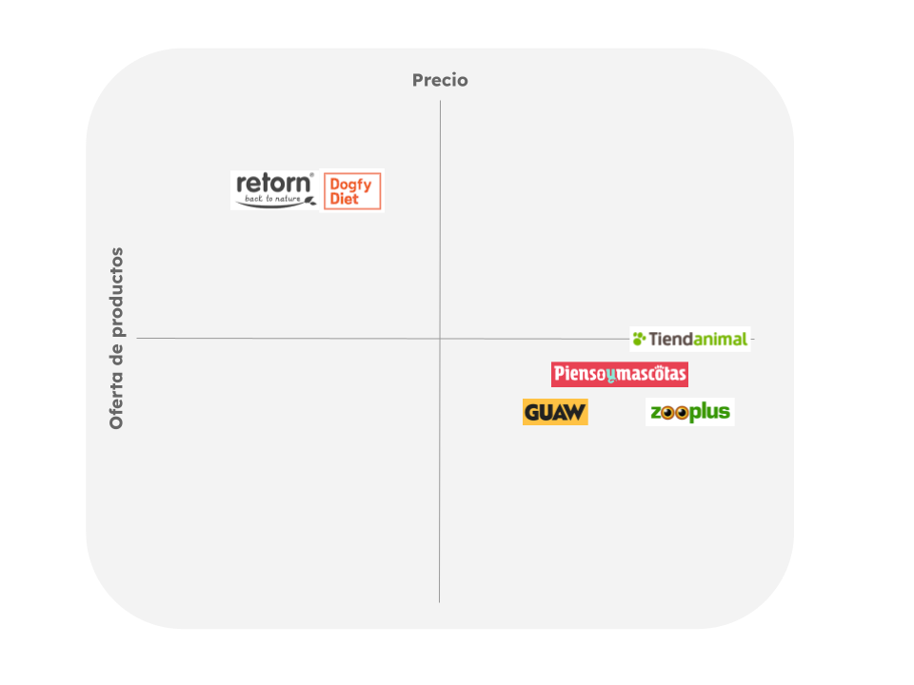
La Competencia

Slide 10
Objetivos de Negocio
Consideramos los siguientes objetivos para el primer año del negocio:
ON1 : Conseguir 7500 usuarios registrados
ON2 : Conseguir 15000 ventas (sin contar las suscripciones)
ON3 : Conseguir 3000 suscripciones
- 1500 en el plan Standard
- 800 en el plan Basic
- 500 en el plan Premium
- 200 en el plan Diamond
ON4 : Expandir el catálogo de productos en un 30% (respecto el primer mes)
ON5 : Conseguir 40000 seguidores entre todas las redes sociales (Instagram + Facebook + X)

